Slide 1
Xây dựng ứng dụng Web Form – ASP.NET

Slide 2
Nội dung
Tổng quan lập trình ứng dụng Web
Mô hình thực thi ASP.NET page
Xây dựng Web Form
HTML Control và Web Cotrol
Bổ sung code vào Page
Page Event Life Cycle
Postback event

Slide 3
Tổng quan lập trình UD Web
Ứng dụng Web là hệ thống phức tạp
Giao diện
Web Application
Ngôn ngữ
Giao thức
Phần mềm
Phần cứng

Slide 4
HTTP - HTML
Nền tảng cho lập trình web
HTTP (HyperText Transfer Protocol): giao thức cho phép hai máy tính trao đổi thông tin với nhau qua mạng
HTTP được xác định qua URL (Uniform Resource Locators)
Tham số truy vấn
http:// <host> [:port] [<path> [? <query> ]]
Tên của host hay địa chỉ IP
Đường dẫn đến tập tin yêu cầu

Slide 5
HTTP - HTML
http://www.abcxyz.com/beginner/default.aspx
Trang web default.aspx được lưu trữ trong thư mục /beginner của web server có host là www.abcxyz.com

Slide 6
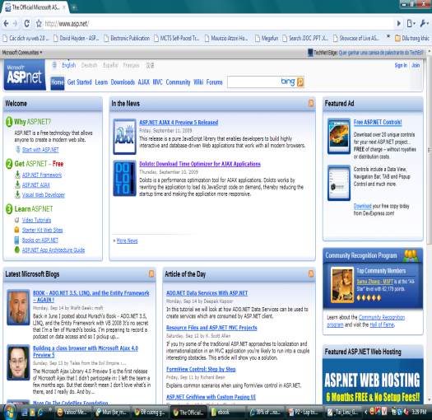
(HyperText Markup Language)
Trang web là tập tin văn bản được viết bằng ngôn ngữ HTML
HTML sử dụng các ký hiệu quy ước (tag) để trình bày nội dung văn bản
Nội dung
Định dạng
Kết quả
Trang chủ ASP.NET
<html>
<head>
<head>
<body>
…
</body>
</html>
+

Slide 7
Client – Server Side
Client Side
HTML, JavaScript, CSS.
Khi web browser yêu cầu một trang web (dùng kỹ thuật client – side), web server tìm và trả trang web về cho client, client nhận kết quả và hiển thị lên màn hình.
Server Side
Mã lệnh ở server được biên dịch và thi hành, kết quả tự động chuyển sang HTML/JavaScript/CSS và trả về cho client.

Slide 8

Client/Server Architecture
WWW is based on a client/server architecture
Give me file x
Here it is
Desktop Client
Remote Server
Request made using http
graphics: NNS, Inet98
Your desktop computer
A computer elsewhere
on the Internet holding
information

Slide 9
Cơ chế thực thi ASP.NET
Mô hình thực thi trang ASP.NET
ASPX Engine
Request
Response
HTML
Page DLL

Slide 10
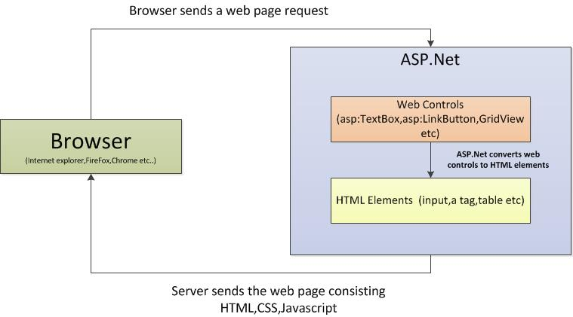
Cơ chế thực thi ASP.NET

Slide 11
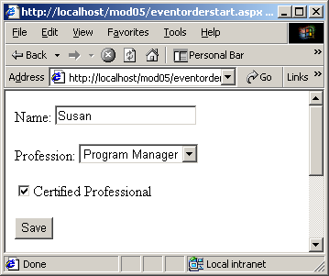
Cơ chế thực thi ASP.NET
default.aspx
Which language?
C#
VB.NET
C# compiler
VB.NET compiler
HTML
JIT compiler
MSIL
Common Language Runtime
Native code

Slide 12
Cơ chế thực thi ASP.NET (2)
Request
Server tìm tập tin
Xử lý tập tin aspx
Thay đổi?
Error
Biên dịch lại
Có
Lưu trữ lại dạng DLL
Không
Response
Thực thi trang aspx

Slide 13
Xây dựng Web Form
Phần mở rộng là aspx
Chỉ dẫn @Page xác định ngôn ngữ sử dụng
Các đối tượng chứa trong tag Form có thuộc tính runat ="server"
Chứa mã client và server
Chứa HTML và Server control
<%@ Page Language="C#" %>
<Form runat="server">
…
</Form>

Slide 14
Xây dựng Web Form
WF là dạng mô hình đối tượng
Tuy được tạo từ các thành phần phân biệt, nhưng ASP.NET sẽ biên dịch WF thành một lớp động!
Lớp này dẫn xuất từ ASP.NET Page class
Lớp được mở rộng với control, code và HTML trong file aspx.
Tất cả control trong WF là đối tượng, do đó có thuộc tính, phương thức và sự kiện!

Slide 15
Web Form minh họa
<%@ Page Language="C#" CodeBehind="Default.aspx.cs" Inherits="WebApplication1._Default" %>
<html >
<head runat="server">
<title></title>
</head>
<body>
<form id="form1" runat="server">
<div>
<asp:TextBox id="TextBox1" runat="server"></asp:TextBox>
<asp:Button id="Button1" runat="server" Text="Button" />
</div>
</form>
</body>
</html>
Object
Object

Slide 16
Server Control
Đối tượng được lập trình ở server
Có thuộc tính runat = "server"
Có các hành vi được xây dựng trước, thuộc tính, phương thức và sự kiện có thể được tham chiếu lúc runtime ở server.
Cho phép tạo server control từ HTML control bằng cách bổ sung runat ="server"
<input type="text" id="txtName " runat="server">

Slide 17
Các loại Server Control
Server Control
HTML Control
Web Control
System.Web.UI.HtmlControls
System.Web.UI.WebControls

Slide 18
Server Control
HTML control
Web Control
<form id="form1" runat="server">
<input type="text" id="Text1" runat="server" />
<button type="submit" id="Button1" runat="server”>Add</button>
</form>
<form id="form1" runat="server">
<asp:TextBox id="TextBox1" runat="server"></asp:TextBox>
<asp:Button id="Button1" runat="server" Text="Button" />
</form>

Slide 19
HTML Control
Cho phép tận dụng sức mạnh của WF trong khi vẫn duy trì tính quen thuộc và dễ dùng của thành phần HTML
Thuộc tính id là duy nhất, cho phép thao tác nội dung của TextBox ở sự kiện server-side và code khác.
<input type="text" id="Text1" runat="server" />

Slide 20
Web Controls
Tương tự như các form control: TextBox, Button, Calendar, DataGrid…
Web control phân thành các nhóm
Intrinsic control
Rich control
Validation control
List control
Web control xuất hiện theo dạng namespace tag – tag với tiền tố
<asp:TextBox id="TextBox1" runat="server"></asp:TextBox>
System.Web.UI.WebControls

Slide 21
Cách thức Server control làm việc
<input type="text" id="Text2" runat="server" />
Khi trang web ASP.NET thực thi
Tạo ra các hành động và phương thức của form
Thêm id duy nhất và các tên thuộc tính cho form
Thêm giá trị thuộc tính cho control.
Thêm những hidden control vào form để lưu trữ view state
Thuộc tính runat=“server” cho phép form duy trì view state của các control trong trang ASP.NET
Khi page được submit cho server, page tự động add hidden control tên __VIEWSTATE vào form.
Nếu form ở trạng thái modified, __VIEWSTATE được sử dụng để lưu giá trị
Cho phép page có thể lưu trữ qua nhiều lần request.

Slide 22
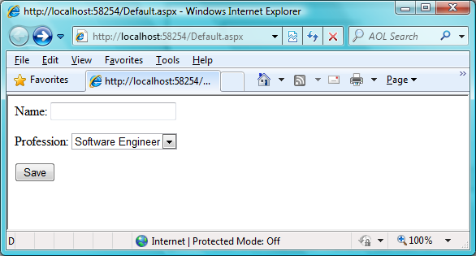
Cách thức Server control làm việc
Ví dụ tạo form đơn giản cho phép user nhập tên và chọn công việc trong list box
Giả sử hai thông tin là Nguyen Ha Nam và Software Engineer được submit

Slide 23
Cách thức Server control làm việc
Khi trang ASP.NET trên thực thi
Tạo ra action và method cho form post back!
Add id duy nhất và name cho form, nếu giá trị này chưa xác định trong tag của form
Mỗi control thì add thuộc tính giá trị với giá trị chứa trong control khi form được submit. Điều này giúp duy trì trạng thái của server control
Add hidden control tên __VIEWSTATE để lưu trữ trạng thái thay đổi của trang.

Slide 24
HTML trả về cho client
<form name="form1" method="post" action="Default.aspx" id="form1">
<div>
<input type="hidden" name="__VIEWSTATE" id="__VIEWSTATE" value="/wEPDwUJLTg4MDExMjk1ZGTPiid0B5TjkVAu/zFnLFbsP7V62A==" />
</div>
<div>
<input type="hidden" name="__EVENTVALIDATION" id="__EVENTVALIDATION" value="/wEWBAKN07qsCwKfwImNCwKgwImNCwKlwImNC5Wda/j4g71FL/vusvfdLD1xj6yp" />
</div>
Name: <input name="ctl02" type="text" value="Nguyen Ha Giang" />
<p></p>Profession:
<select name="ctl03">
<option selected="selected" value="Software Engineer">Software Engineer</option>
<option value="Software Tester">Software Tester</option>
<option value="Software Manager">Software Manager</option>
</select>
<p></p> <input name="ctl04" type="submit" value="Save" />
</form>

Slide 25
Viết code cho ASP.NET
Tạo trình xử lý sự kiện
Gán tên phương thức cho thuộc tính sự kiện
Tạo trình xử lý sự kiện trong code page
<input type="submit" value="Submit!" onServerClick="GreetMe" runat="server" id=“Button1”/>
public void GreetMe(object sender, EventArgs e)
{
Button1.Value = "Hello!";
}

Slide 26
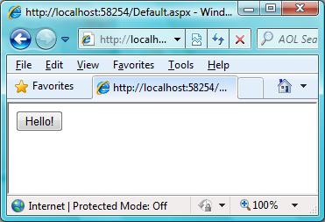
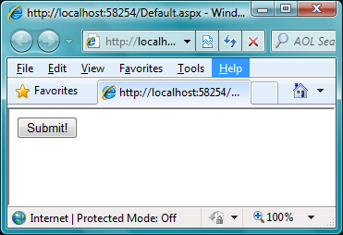
Viết code cho ASP.NET
Respond

Slide 27
Viết code cho ASP.NET
Code có thể viết trong file *.aspx theo các thẻ sau:
<% %> có thể khai báo biến, hàm, lớp trong thể hiện.
<%=%>: dùng để gọi giá trị từ biến, hàm
<%#%>: lấy giá trị dùng trong trang ràng buộc dữ liệu.

Slide 28
Viết code cho ASP.NET
Khai báo biến
<body>
<form id="form1" runat="server">
<div>
<% string hello = "Hello ASP.NET World!"; %>
Biến khai báo có giá trị: <%=hello %>
</div>
</form>
</body>
Sử dụng biến

Slide 29
Viết code cho ASP.NET
<body>
<form id="form1" runat="server">
<div>
<asp:Label ID="Label1" runat="server" Text="Gán giá trị: "></asp:Label>
<br />
Lấy giá trị từ code behind: <%=CodeBehindData %>
</div>
</form>
</body>
*.aspx
public partial class WebForm1 : System.Web.UI.Page
{
protected string CodeBehindData;
protected void Page_Load(object sender, EventArgs e)
{
CodeBehindData = "Hello ASP.NET World!";
Label1.Text = CodeBehindData;
}
}
Khai báo public hoặc protected để truy xuất trong aspx
*.aspx.cs

Slide 30
Xử lý sự kiện Page
Minh họa các sự kiện khi trang được view
Page life cycle
Page.Init
Page.Load
Control events
Change Events
Textbox1.ServerChange
Action Events
Button1.ServerClick
Page.Unload
Page is disposed
Notes:
ASP.Net Application Life Cycle:
The application life cycle has the following stages:
User makes a request for accessing application resource, a page. Browser sends this request to the web server.
A unified pipeline receives the first request and the following events take place:
An object of the ApplicationManager class is created.
An object of the HostingEnvironment class is created to provide information regarding the resources.
Top level items in the application are compiled.
Response objects are created . the application objects: HttpContext, HttpRequest and HttpResponse are created and initialized.
An instance of the HttpApplication object is created and assigned to the request. The request is processed by the HttpApplication class. Different events are raised by this class for processing the request.
ASP.Net Page Life Cycle:
When a page is requested, it is loaded into the server memory, processed and sent to the browser. Then it is unloaded from the memory. At each of this steps, methods and events are available, which could be overridden according to the need of the application. In other words, you can write your own code to override the default code.
The Page class creates a hierarchical tree of all the controls on the page. All the components on the page, except the directives are part of this control tree. You can see the control tree by adding trace= "true" to the Page directive. We will cover page directives and tracing under 'directives' and 'error handling'.
The page life cycle phases are:
Initialization
Instantiation of the controls on the page
Restoration and maintenance of the state
Execution of the event handler codes
Page rendering
Understanding the page cycle helps in writing codes for making some specific thing happen at any stage of the page life cycle. It also helps in writing custom controls and initializing them at right time, populate their properties with view-state data and run control behavior code.
Following are the different stages of an ASP.Net page:
Page request . when ASP.Net gets a page request, it decides whether to parse and compile the page or there would be a cached version of the page; accordingly the response is sent
Starting of page life cycle . at this stage, the Request and Response objects are set. If the request is an old request or post back, the IsPostBack property of the page is set to true. The UICulture property of the page is also set.
Page initialization . at this stage, the controls on the page are assigned unique ID by setting the UniqueID property and themes are applied. For a new request postback data is loaded and the control properties are restored to the view-state values.
Page load . at this stage, control properties are set using the view state and control state values.
Validation . Validate method of the validation control is called and if it runs successfully, the IsValid property of the page is set to true.
Postback event handling . if the request is a postback (old request), the related event handler is called.
Page rendering . at this stage, view state for the page and all controls are saved. The page calls the Render method for each control and the output of rendering is written to the OutputStream class of the Page's Response property.
Unload . the rendered page is sent to the client and page properties, such as Response and Request are unloaded and all cleanup done.
ASP.Net Page Life Cycle Events:
At each stage of the page life cycle, the page raises some events, which could be coded. An event handler is basically a function or subroutine, bound to the event, using declarative attributes like Onclick or handle.
Following are the page life cycle events:
PreInit . PreInit is the first event in page life cycle. It checks the IsPostBack property and determines whether the page is a postback. It sets the themes and master pages, creates dynamic controls and gets and sets profile property values. This event can be handled by overloading the OnPreInit method or creating a Page_PreInit handler.
Init . Init event initializes the control property and the control tree is built. This event can be handled by overloading the OnInit method or creating a Page_Init handler.
InitComplete . InitComplete event allows tracking of view state. All the controls turn on view-state tracking.
LoadViewState . LoadViewState event allows loading view state information into the controls.
LoadPostData . during this phase, the contents of all the input fields defined with the <form> tag are processed.
PreLoad . PreLoad occurs before the post back data is loaded in the controls. This event can be handled by overloading the OnPreLoad method or creating a Page_PreLoad handler.
Load . the Load event is raised for the page first and then recursively for all child controls. The controls in the control tree are created. This event can be handled by overloading the OnLoad method or creating a Page_Load handler.
LoadComplete . the loading process is completed, control event handlers are run and page validation takes place. This event can be handled by overloading the OnLoadComplete method or creating a Page_LoadComplete handler.
PreRender . the PreRender event occurs just before the output is rendered. By handling this event, pages and controls can perform any updates before the output is rendered.
PreRenderComplete . as the PreRender event is recursively fired for all child controls, this event ensures the completion of the pre-rendering phase.
SaveStateComplete . state of control on the page is saved. Personalization, control state and view state information is saved. The HTML markup is generated. This stage can be handled by overriding the Render method or creating a Page_Render handler.
UnLoad . the UnLoad phase is the last phase of the page life cycle. It raises the UnLoad event for all controls recursively and lastly for the page itself. Final cleanup is done and all resources and references, such as database connections, are freed. This event can be handled by modifying the OnUnLoad method or creating a Page_UnLoad handler.

Slide 31
Xử lý sự kiện Page
Page_Init: sau sự kiện này thì page được khởi tạo, sự kiện chịu trách nhiệm cho tất cả hoạt động khởi tạo
Page_Load: xuất hiện tự động mỗi khi form được load, có thể khởi tạo giá trị mặc định cho các server control ở đây
Page_Unload: pha cuối cùng của page life cycle.

Slide 32
Xử lý sự kiện Page (2)
Changed event: sau sự kiện Page_Load, các sự kiện đặc biệt của control được kích hoạt
Mặc định chỉ có sự kiện Click submit form cho server, sự kiện changed được lưu trữ và xử lý khi form được post về server.
Click event: dẫn đến việc post form và sau đó các sự kiện changed được thực hiện

Slide 33
Postback Form
ViewState control duy trì trạng thái của page trong suốt quá trình postback
Page_Load được kích hoạt sau mỗi lần request!
Sử dụng thuộc tính IsPostBack để kiểm tra
protected void Page_Load(object sender, EventArgs e)
{
if (!Page.IsPostBack) {
// thi hành phần khởi tạo
}
else {
// làm điều gì đó cho mỗi lần request
}
}

Slide 34
Postback Form
<form id="form1" runat="server">
<asp:ListBox ID="listbox1" runat="server" Width="160px"></asp:ListBox>
<br /><input type="submit" id="Submit" runat="server" />
</form>
Demo
protected void Page_Load(object sender, EventArgs e) {
if ( !Page.IsPostBack) {
listbox1.Items.Add("Nguyen Ha Giang");
listbox1.Items.Add("Nguyen Ha Nam");
listbox1.Items.Add("Nguyen Ha Quy Mui");
Submit.Value = "First!";
}
else {
listbox1.Items.Add("More request!");
Submit.Value = "More!";
}
}

Slide 35
Review
Thuộc tính nào được sử dụng để cho biết là Server control?
Làm thế nào để tạo ra trình xử lý sự kiện click của một HTML button control?
HTML control có thể xử lý trên server được không?
Giá trị IsPostback của Page để làm gì?

